Slide 1
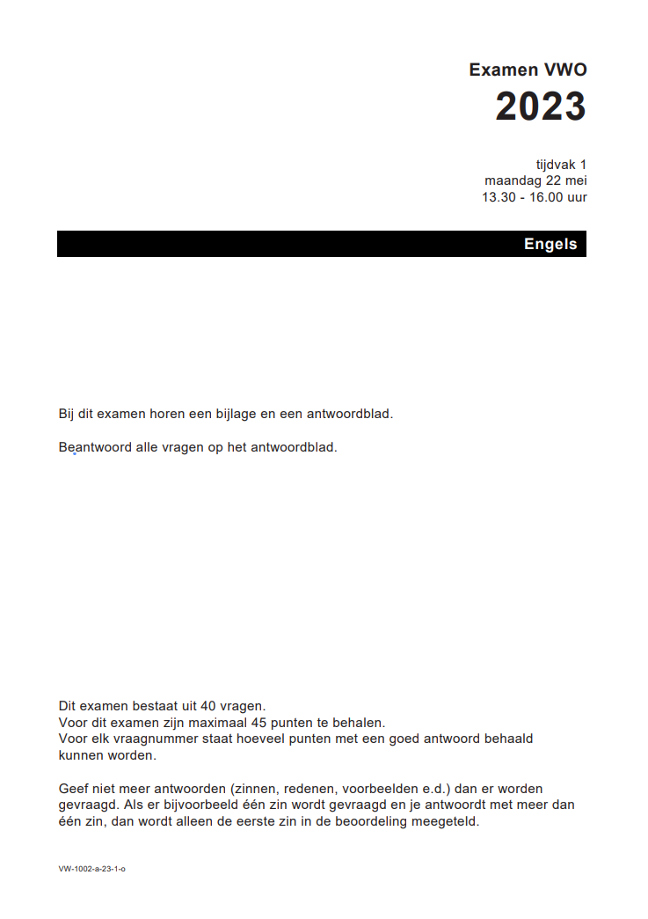
Het Eindexamen Engels VWO

Slide 2
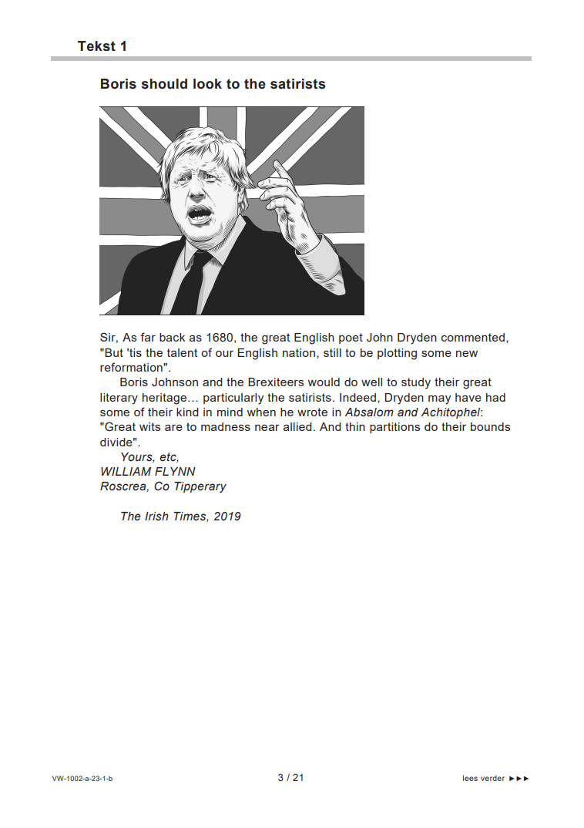
Het Eindexamen Engels VWO
Hoe pak je een tekst aan?
Rond de 40 vragen, verspreid over 11 tot 13 teksten.
Altijd 2.5 uur.
Woordenboeken toegestaan.

Slide 3
Het Eindexamen Engels VWO
Hoe pak je een tekst aan?
Stap 1: Activeer eerst je voorkennis!
Skim! Kijk naar de titel, plaatjes, en de bron, en vraag jezelf af wat je al van het onderwerp weet en wat je verwacht.
“Boris Johnson was minister-president van het VK namens de Conservatieve partij en was groot voorstander van de Brexit. De titel heeft het woord ‘satirists’ en dat zijn mensen die satire schrijven of gebruiken. Satire is op een humoristische manier iemand zijn zwaktes blootleggen en bekritiseren.”
Verwachting: een kritisch stukje over Boris Johnson (en Brexit).
Stap 2: Lees de vraag om te weten wat er van je verwacht wordt en waar je moet kijken.

Slide 4
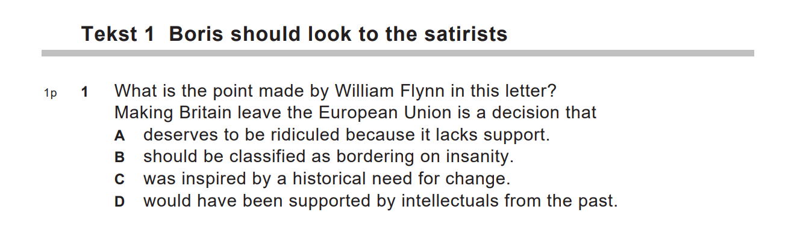
Het Eindexamen Engels VWO
Hoe pak je een tekst aan?
Stap 1: Activeer eerst je voorkennis!
Stap 2: Lees de vraag om te weten wat er van je verwacht wordt en waar je moet kijken.
Kijk naar de titel, plaatjes, en de bron, en vraag jezelf af wat je al van het onderwerp weet en wat je verwacht.
“Boris Johnson was minister-president van het VK namens de Conservatieve partij en was groot voorstander van de Brexit. De titel heeft het woord ‘satirists’ en dat zijn mensen die satire schrijven of gebruiken. Satire is op een humoristische manier iemand zijn zwaktes blootleggen en bekritiseren.”
Verwachting: een kritisch stukje over Boris Johnson (en Brexit).

Slide 5
Stap 3: Lees de text.
Het Eindexamen Engels VWO
Hoe pak je een tekst aan?
Stap 2: Lees de vraag om te weten wat er van je verwacht wordt en waar je moet kijken.

Slide 6
Het Eindexamen Engels VWO
Hoe pak je een tekst aan?
Stap 3: Lees de text.
Kom je woorden tegen die je niet kent? Onderstreep ze, maar vraag jezelf wel af of je ze allemaal moet opzoeken om de vraag te kunnen beantwoorden.
Stap 2: Lees de vraag om te weten wat er van je verwacht wordt en waar je moet kijken.

Slide 7
Stap 3: Lees de text.
Kom je woorden tegen die je niet kent? Onderstreep ze, maar vraag jezelf wel af of je ze allemaal moet opzoeken om de vraag te kunnen beantwoorden.
Het Eindexamen Engels VWO
Hoe pak je een tekst aan?
Stap 4: Beantwoord de vraag.
Je antwoord moet altijd terug te herleiden zijn naar de tekst. Ga op zoek naar waar het antwoord genoemd wordt.
Soms worden er synoniemen gebruikt in de antwoordopgaven, of wordt het samengevat.
Wordt niet genoemd.
Juiste antwoord!
Wordt niet genoemd.
Wordt niet genoemd.

Slide 8
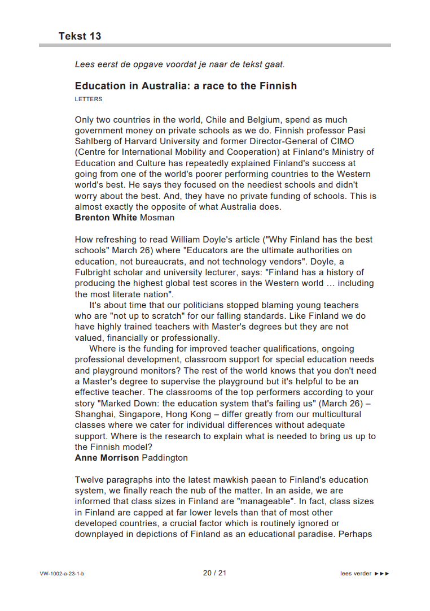
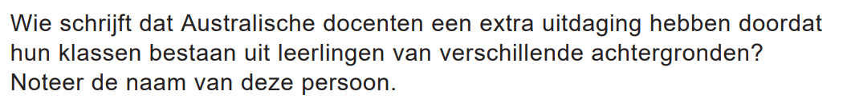
De laatste tekst
Hint: “Lees eerst de opgave voordat je naar de tekst gaat.”
Scannen: snel doorlezen en op zoek naar bepaalde woorden/zinnen die de vraag beantwoorden.
Streep weg wat niet kan!
Gevonden? Even checken als er nog tijd is.

Slide 9
Voorbereiden
Algemene ontwikkeling is net zo belangrijk als het Engels;
Kennis over onderwerpen kan helpen bij het begrijpen van de tekst;
Gebruik die kennis bij het activeren van de voorkennis:
Wat weet ik van het onderwerp?
Zijn er sleutelfiguren, belangrijke momenten, of belangrijke
concepten die bij dit onderwerp horen?

Slide 10
Voorbereiden
Uiteenlopende onderwerpen;
Altijd wel een alfa tekst over taal, een gamma tekst over de economie, en een beta tekst over iets met de betawetenschappen.

Slide 11


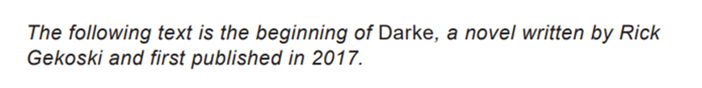

De Teksten
Verschillende bronnen: kranten, tijdschriften, literaire werken, websites, academische papers.
Verschillende tekstsoorten: artikel, ingezonden stuk, recensie, interview, passage uit literaire tekst.
Een breed scala aan thema's en onderwerpen.
Let op de bronvermelding.

Slide 12
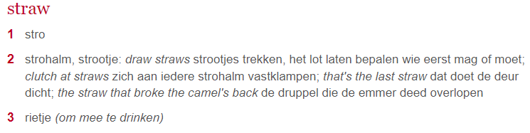
Woordenboek
Het woordenboek is een handig hulpmiddel, maar let op de tijd.
Let goed op de context bij het opzoeken van woorden.
Engelse spreekwoorden en gezegdes staan ook in het woordenboek

Slide 13
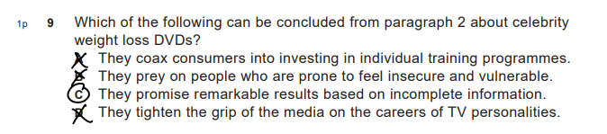
Meerkeuzevragen
Altijd één antwoord goed(!) en je moet ‘m direct kunnen herleiden naar de tekst.
Niet doordenken of filosoferen; niet gezegd = fout.
Streep door wat niet kan en zoek waar je het antwoord in de tekst kan vinden.

Slide 14

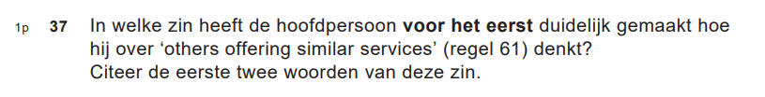
Open Vragen
Besteed tijd aan het lezen van de vraag. Hier staat veel informatie in.
Wat willen ze weten? Hoe pak je dat slim aan?
Hoe schrijf je dit op?

Slide 15
Invulvragen
Lees het stuk/de paragraaf/de zinnen ervoor en erna en raad wat voor woord er ingevuld moet worden:
  Welke woordsoort [zelfstandig naamwoord, werkwoord, bijvoeglijk naamwoord, etc.]?
  Positief of Negatief?
  Bij signaalwoorden: wordt er verder op een argument gebouwd of komt er iets nieuws en tegenstrijdigs?
  Wat zou je zelf invullen?

Slide 16
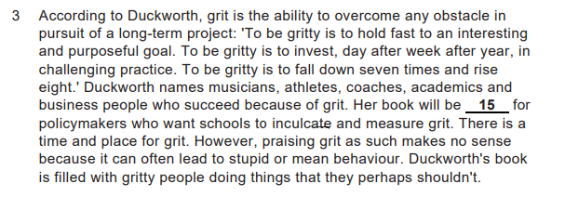

Invulvragen
to inculcate = inprenten, instampen

Slide 17
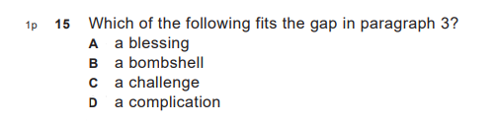
Invulvragen
zegen
onaangename verrassing
uitdaging
moeilijkheid/probleem

Slide 18
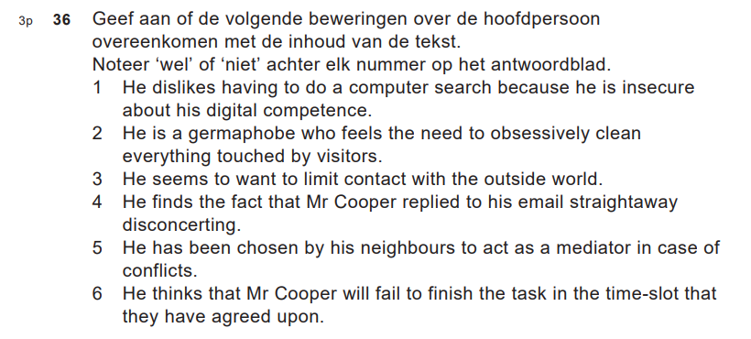
Vragen met beweringen
De beweringen zijn genummerd, dus goed herkenbaar.
Streep 'zoektermen' aan.

Slide 19
Fabeltjes over het examen
"Het langste antwoord is altijd juist"
"Bij vragen met "Nee" en "Ja, in alinea X" kan 'Nee' niet het goede antwoord zijn."
"Meer dan drie keer achter elkaar hetzelfde antwoord kan niet."

Slide 20
Voorbereiden: korte termijn
Vocabulaire! Hoe meer woorden (EN > NL) je (her)kent, hoe makkelijker het examen je zal afgaan.
Gebruik gecategoriseerde woordenlijsten.
Bestudeer linking words / signaalwoorden / verwijswoorden/ connectors en wat ze doen in een tekst.
Lees veel (online) artikelen, waaronder longreads.
Oefen één of twee keer met een examen voor het gevoel, maar blijf vooral lezen.
Bestudeer literary devices en gezegden en hun betekenis.

